Slide 1

NVM与数据库
汇报人：龚凯
2022.05.27

Slide 2
目录
01. NVM概述
02. NVM与数据库索引
03. 总结

Slide 3
01
NVM概述

Slide 4
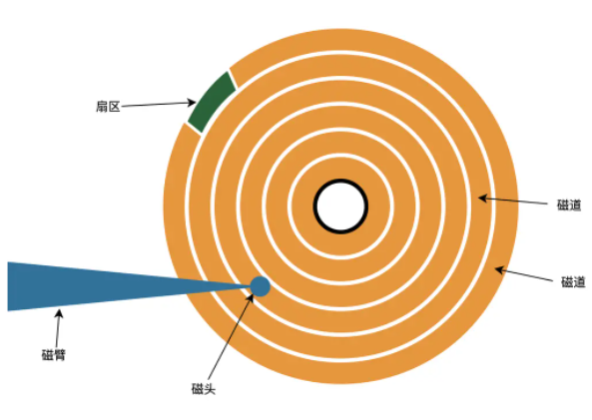
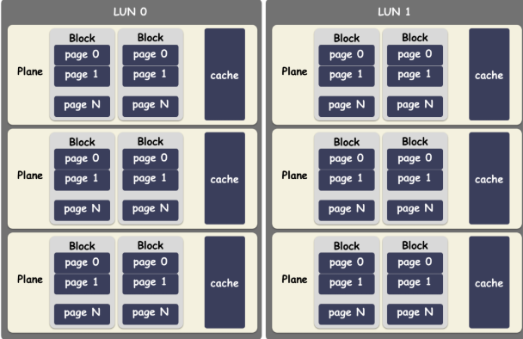
NVM概述
HDD SSD
优点：
1、闪存结构，速度快
2、随机IO和顺序IO差异没那么大
缺点：
1、写前擦除效率影响IO
2、寿命短
优点：
1、廉价、存储量大、寿命长、断电后数据也能保存很久
2、是最擅长顺序IO的存储介质
缺点：
3、顺序IO和随机IO性能差异大
Notes:
特点：
1、时延包括盘面转动时延、转动磁头时延，读取时延
2、通过改变磁性材料的极性来记录数据

Slide 5
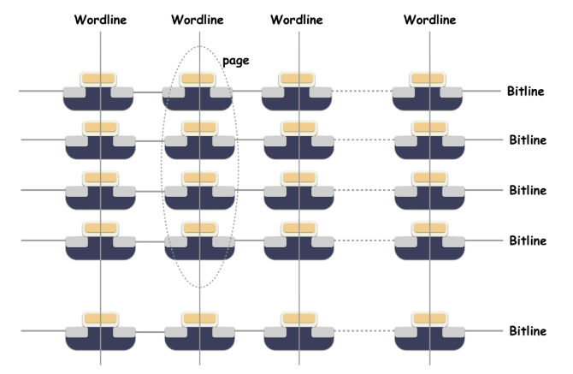
NVM概述
HDD SSD
优点：
1、闪存结构，速度快
2、随机IO和顺序IO差异没那么大
缺点：
1、写前擦除效率影响IO
2、寿命短
优点：
1、廉价、存储量大、寿命长、断电后数据也能保存很久
2、是最擅长顺序IO的存储介质
缺点：
3、顺序IO和随机IO性能差异大
Notes:
特点：
1、时延包括盘面转动时延、转动磁头时延，读取时延
2、通过改变磁性材料的极性来记录数据

Slide 6
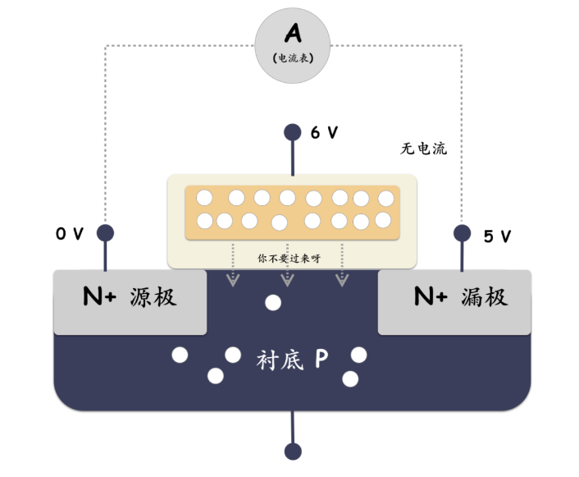
NVM概述
HDD SSD
优点：
1、闪存结构，速度快
2、随机IO和顺序IO差异没那么大
缺点：
1、写前擦除效率影响IO
2、寿命短
优点：
1、廉价、存储量大、寿命长、断电后数据也能保存很久
2、是最擅长顺序IO的存储介质
缺点：
3、顺序IO和随机IO性能差异大
Notes:
特点：
1、时延包括盘面转动时延、转动磁头时延，读取时延
2、通过改变磁性材料的极性来记录数据

Slide 7
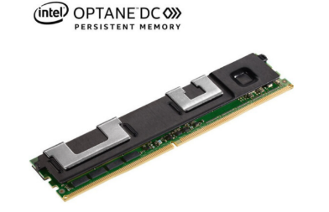
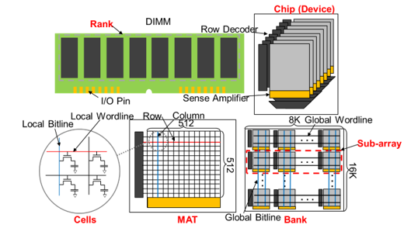
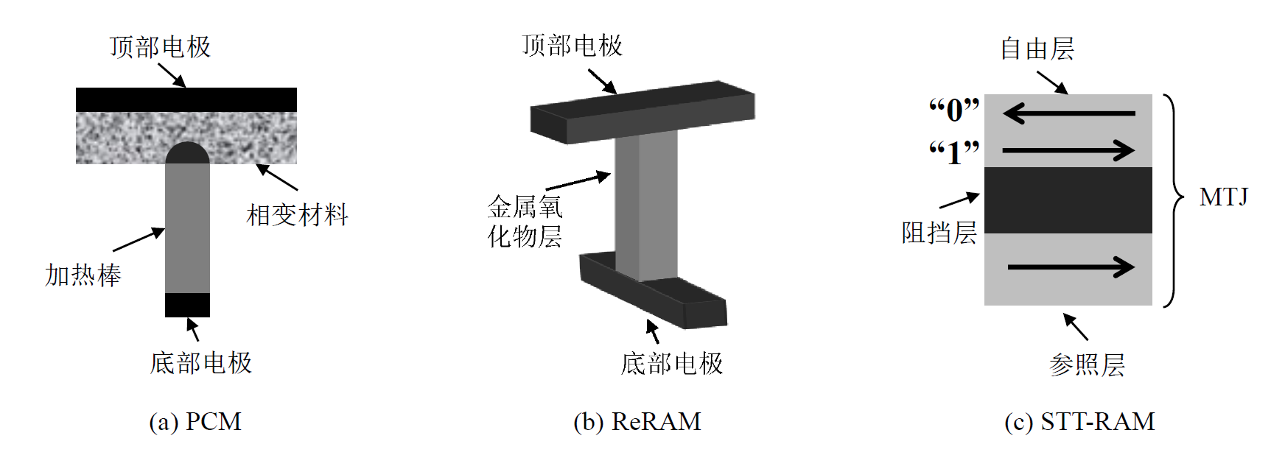
NVM概述
NVM优点：
1、持久性
2、字节寻址
3、容量大
NVM缺点：
1、读写不对称
2、寿命短
DRAM优点：
1、随机读写和顺序读写速度相同
DRAM缺点：
1、存储单元密度低
2、耗电
Notes:
https://malizhen.github.io/2019/06/12/DRAM%E5%B1%82%E6%AC%A1%E7%BB%93%E6%9E%84/
相变存储器：相变材料在不同的加热温度和时间下会呈现出不同的状态，如晶态和非晶态，晶态和非晶态具有明显不同的电阻值。图1-1a显示了PCM 中的一个
存储单元，通过加热PCM 中的相变材料使其呈现出非晶态和晶态来分别表示“0”和“1”
可变电阻式存储器： ReRAM 的主要存储介质是金属氧化物。。通过上层和底层电极对金属氧化物层加载不同的电压，金属氧化物层会呈现出不同的阻态。ReRAM 存储单元的高阻态和低阻态分别用来表示“0”和“1”。
自旋扭矩存储器：STT-RAM 是一种磁荷随机访问存储器（magnetic RAM），使用自旋扭矩来切换不同的存储状态。自由层，其磁极方向可以通过加载一个足够大的自旋极化电流来改变。当两个铁磁层的磁极方向是正向平行时呈现出低阻态，表示“1”；当两个铁磁层的磁极方向是反向平行时呈现出高阻态，表示“0”。

Slide 8
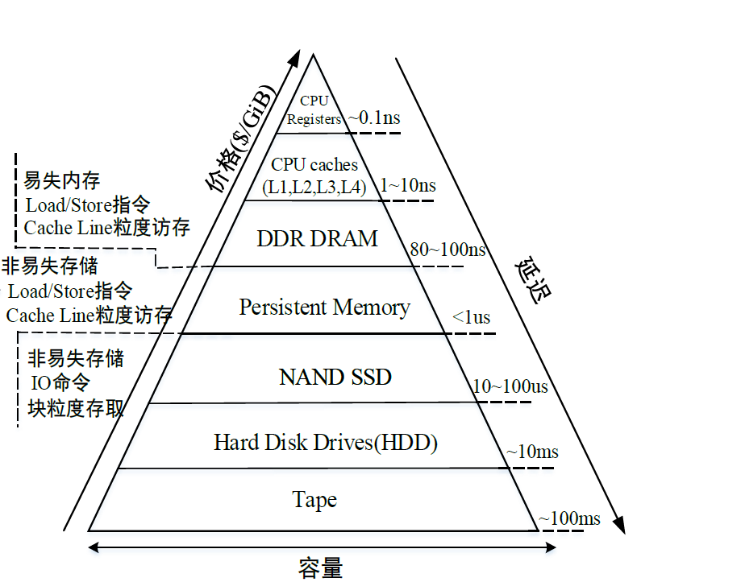
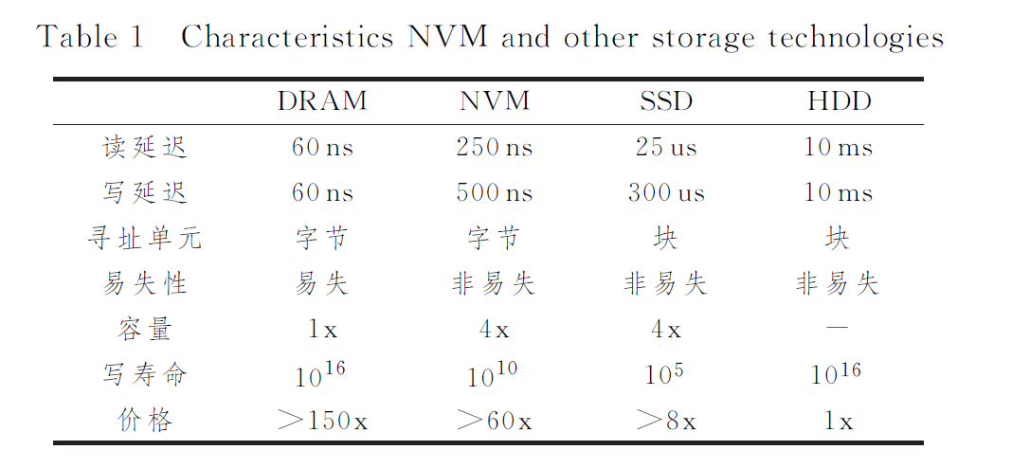
NVM概述
Notes:
https://malizhen.github.io/2019/06/12/DRAM%E5%B1%82%E6%AC%A1%E7%BB%93%E6%9E%84/
相变存储器：相变材料在不同的加热温度和时间下会呈现出不同的状态，如晶态和非晶态，晶态和非晶态具有明显不同的电阻值。图1-1a显示了PCM 中的一个
存储单元，通过加热PCM 中的相变材料使其呈现出非晶态和晶态来分别表示“0”和“1”
可变电阻式存储器： ReRAM 的主要存储介质是金属氧化物。。通过上层和底层电极对金属氧化物层加载不同的电压，金属氧化物层会呈现出不同的阻态。ReRAM 存储单元的高阻态和低阻态分别用来表示“0”和“1”。
自旋扭矩存储器：STT-RAM 是一种磁荷随机访问存储器（magnetic RAM），使用自旋扭矩来切换不同的存储状态。自由层，其磁极方向可以通过加载一个足够大的自旋极化电流来改变。当两个铁磁层的磁极方向是正向平行时呈现出低阻态，表示“1”；当两个铁磁层的磁极方向是反向平行时呈现出高阻态，表示“0”。

Slide 9
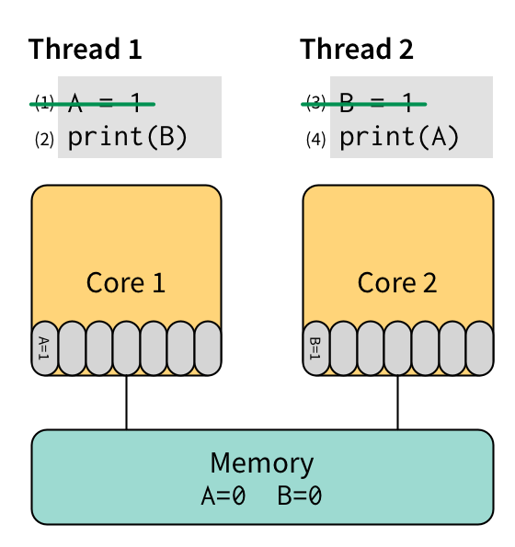
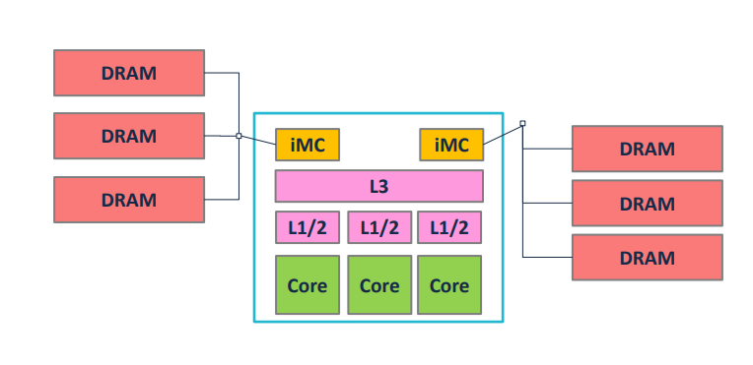
NVM概述
现有体系：
1、多级缓存
2、多核
现有优化：
1、writeback
2、指令重排
3、缓存一致性协议

Slide 10
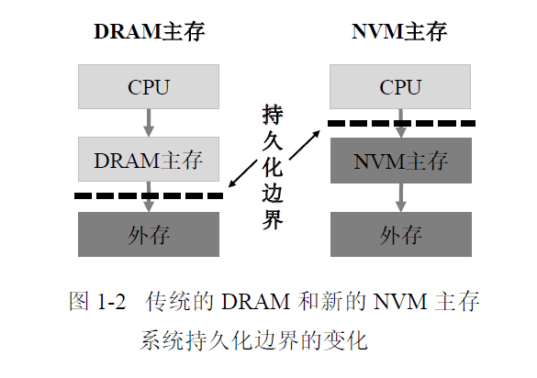
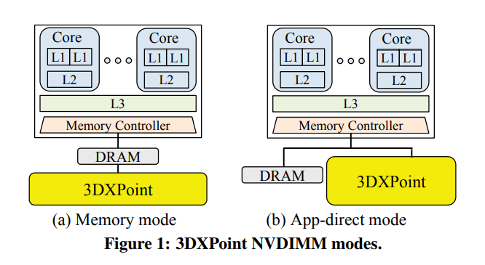
NVM概述
两种工作模式：
1、memory mode
2、app-direct mode
崩溃一致性问题：如何保证cpu到NVM的数据一致性
Notes:
然而，有两个缺点。首先，内存模式不支持持久数据结构。这是因为DRAM缓存中的内容在掉电时丢失。因此，它只能用作大的易失性主存。第二，从3DXPoint加载数据需要更长的时间，因为一个加载包含了一个DRAM缓存访问(错过)，然后是一个3DXPoint访问。因此，在内存模式下运行工作集大于DRAM缓存容量的数据密集型应用程序可能不是最佳选择
在app-direct模式下，CPU直接访问3DXPoint和DRAM。3DXPoint模块被操作系统识别为特殊设备。我们可以在3DXPoint模块上安装文件系统，并使用PMDK(持久内存开发工具包)2将一个文件从3DXPoint映射到应用程序的虚拟内存空间。操作系统为3DXPoint运行DAX设备驱动程序，以便访问3DXPoint绕过操作系统页面缓存。这样，应用程序可以使用加载和存储指令直接访问3DXPoint，并在3DXPoint中实现持久的数据结构。

Slide 11
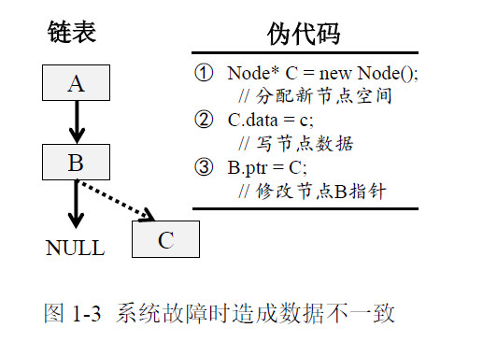
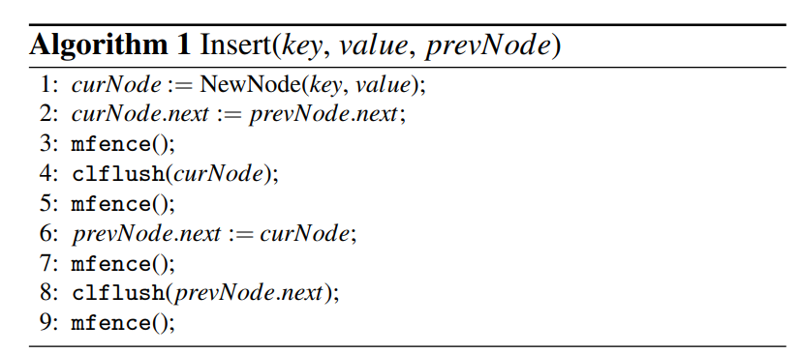
NVM概述
mfence：阻止该指令之后的内存访问，直到该指令之前所有的内存访问完成
clflush：从CPU cache 中踢出一个脏的cache 行并把它写回到NVM 中。

Slide 12
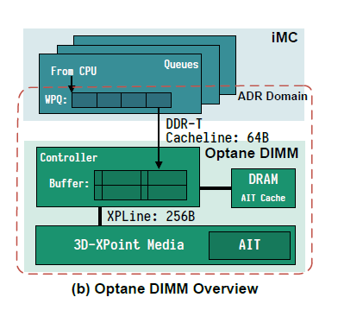
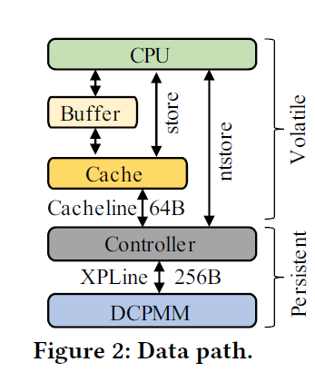
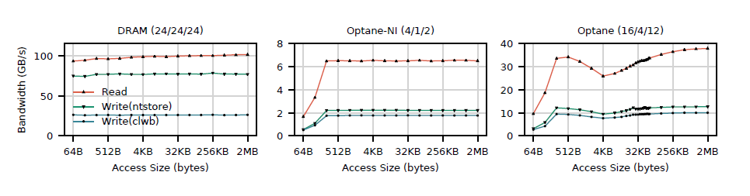
NVM概述
写粒度问题：DDR-T协议传输粒度和傲腾 PMem 的操作粒度不一致
Notes:
iMC 与傲腾 PMem 之间通过基于事物的双倍速率协议 (DDR-T) 以缓存行大小 (64B) 的粒度进行传输。
傲腾 PMem 内部的最小读写粒度为 256B，内部用一个小的写合并缓冲区 XPBuffer 来解决 DDR-T协议传输粒度和傲腾 PMem 的操作粒度不一致的问题。例如，64 B的数据写操作需要先从傲腾 PMem中将对应的256 B数据读入到 XPBuffer 中，然后在 XPBuffer 中更新请求的64 B数据，最后再将256 B数据写入到傲腾PMem存储介质中。这一操作会导致写放大，降低傲腾PMM的性能。

Slide 13
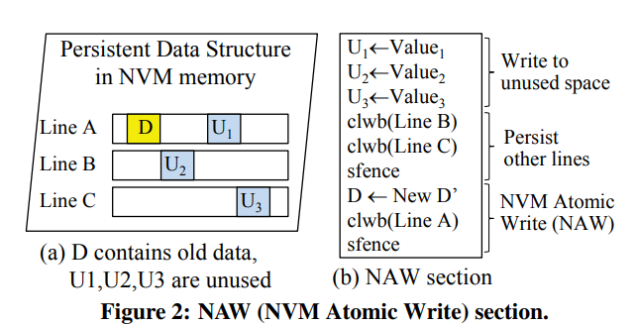
NVM概述
崩溃一致性问题解决方案：
1、写日志
2、NVM Atomic Write(NAW)
3、Persistent Multi-Word CAS(PMwCAS)
写粒度问题解决方案：
1、将数据块设置成256B或者其倍数
2、减少小数据量的随机读
Notes:
NVM原子写入(NAW)是一个8B字写入，后跟一个clwb和一个sfence，以便将数据持久化到NVM内存中。可以保证NVM以原子方式存储整个8B字。也就是说，在失败时，NVM要么包含新的8B字，要么包含原来的8B字。

Slide 14
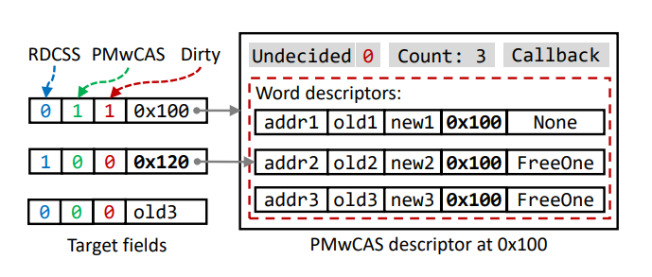
NVM概述
崩溃一致性问题解决方案：
1、写日志
2、NVM Atomic Write(NAW)
3、Persistent Multi-Word CAS(PMwCAS)
写粒度问题解决方案：
1、将数据块设置成256B或者其倍数
2、减少小数据量的随机读
Notes:
NVM原子写入(NAW)是一个8B字写入，后跟一个clwb和一个sfence，以便将数据持久化到NVM内存中。可以保证NVM以原子方式存储整个8B字。也就是说，在失败时，NVM要么包含新的8B字，要么包含原来的8B字。

Slide 15
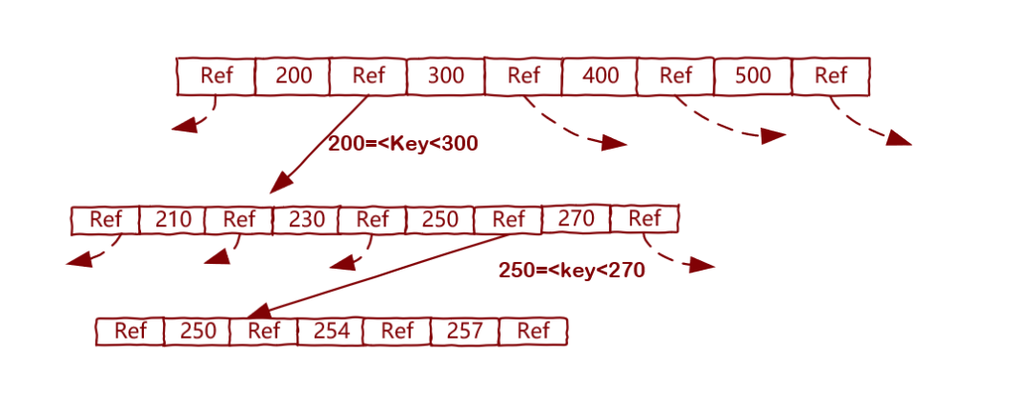
NVM概述
NVM与数据库索引：
1、B+树
2、基数树
3、哈希
4、跳表
Notes:
NVM原子写入(NAW)是一个8B字写入，后跟一个clwb和一个sfence，以便将数据持久化到NVM内存中。可以保证NVM以原子方式存储整个8B字。也就是说，在失败时，NVM要么包含新的8B字，要么包含原来的8B字。

Slide 16
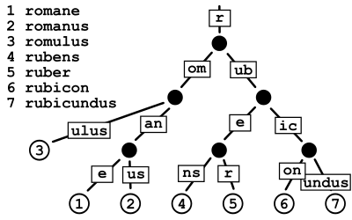
NVM概述
NVM与数据库索引：
1、B+树
2、基数树
3、哈希
4、跳表
Notes:
NVM原子写入(NAW)是一个8B字写入，后跟一个clwb和一个sfence，以便将数据持久化到NVM内存中。可以保证NVM以原子方式存储整个8B字。也就是说，在失败时，NVM要么包含新的8B字，要么包含原来的8B字。

Slide 17
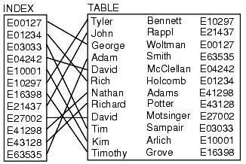
NVM概述
NVM与数据库索引：
1、B+树
2、基数树
3、哈希
4、跳表
Notes:
NVM原子写入(NAW)是一个8B字写入，后跟一个clwb和一个sfence，以便将数据持久化到NVM内存中。可以保证NVM以原子方式存储整个8B字。也就是说，在失败时，NVM要么包含新的8B字，要么包含原来的8B字。

Slide 18
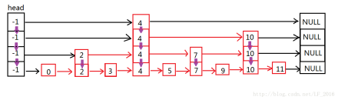
NVM概述
NVM与数据库索引：
1、B+树
2、基数树
3、哈希
4、跳表
Notes:
NVM原子写入(NAW)是一个8B字写入，后跟一个clwb和一个sfence，以便将数据持久化到NVM内存中。可以保证NVM以原子方式存储整个8B字。也就是说，在失败时，NVM要么包含新的8B字，要么包含原来的8B字。

Slide 19
02
NVM与数据库索引

Slide 20
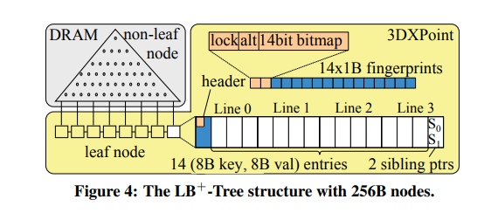
LB+-tree
LB+-Trees: Optimizing Persistent Index Performance on 3DXPoint Memory
基于两点：
1、在同一个cacheline中执行写的多少不影响写入性能
2、在NVM中持久化粒度为256B
提出LB+-tree:
1、叶子节点大小为256B
2、减少cacheline写和持久化的次数
LB+-tree架构

Slide 21
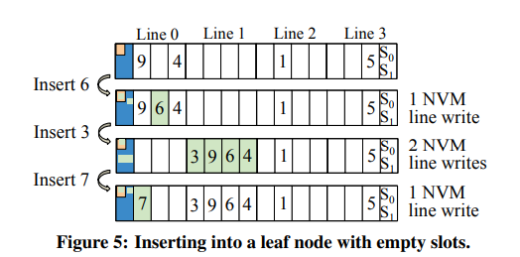
LB+-tree
设计原则：尽可能的减少cacheline的写的数量
实现：
1、键值对无序存放
2、尽量写第一个cacheline
无分裂的数据插入过程

Slide 22
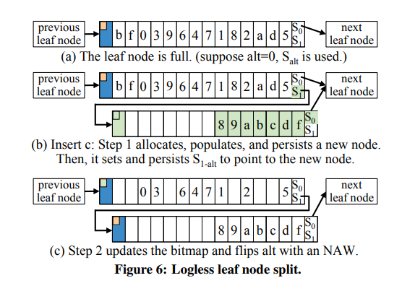
LB+-tree
设计原则：保证节点分裂的崩溃一致性
实现：
1、使用两个指针进行版本控制
2、在header中存放版本信息进行原子变更
叶子节点分分裂过程

Slide 23
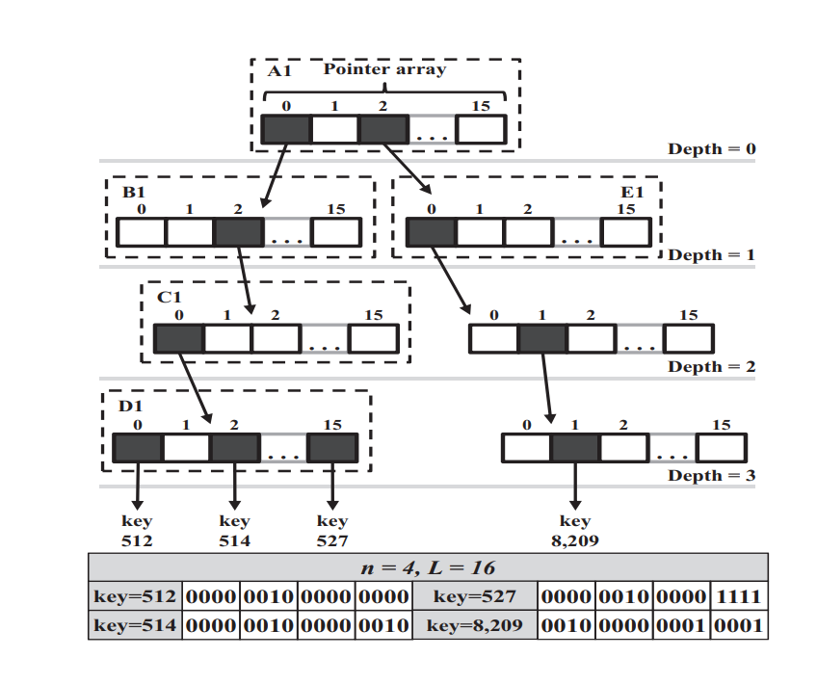
WORT
WORT: Write Optimal Radix Tree for Persistent Memory Storage Systems
相比于B+tree
1、树高由key长度决定
2、插入删除查找时间复杂度都是O(L/n)
3、树的结构和key插入顺序无关
Notes:
前面讲到的B+tree变体通过一些方法不让对key进行比较来减少对nvm的读写，而radix tree是天生不需要进行key的比较的数据结构，并且它是一种确定性的数据结构，查找不需要比较key,这会提高cache命中率
不存储key,插入删除不需要调整树

Slide 24
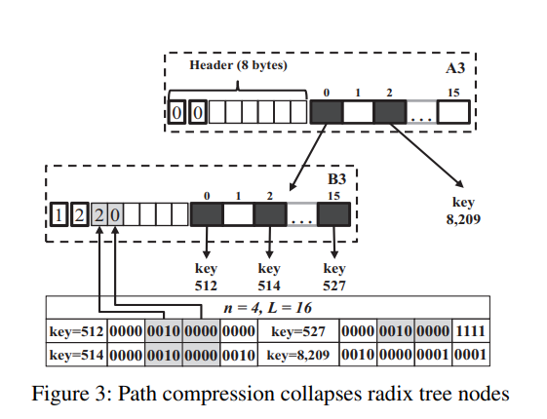
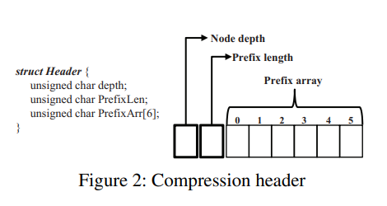
WORT
节点结构
Notes:
为了提供空间利用率和索引性能，进行了节点的压缩，

Slide 25
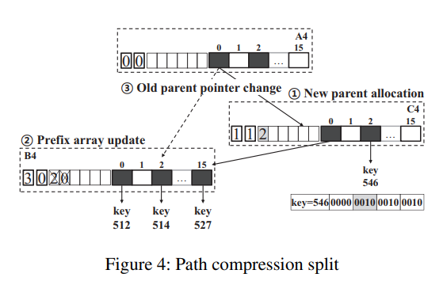
WORT
原子分裂：
1、首先修改节点的头部信息
2、再更新指针
3、再第一步后发生崩溃时进行重新构建

Slide 26
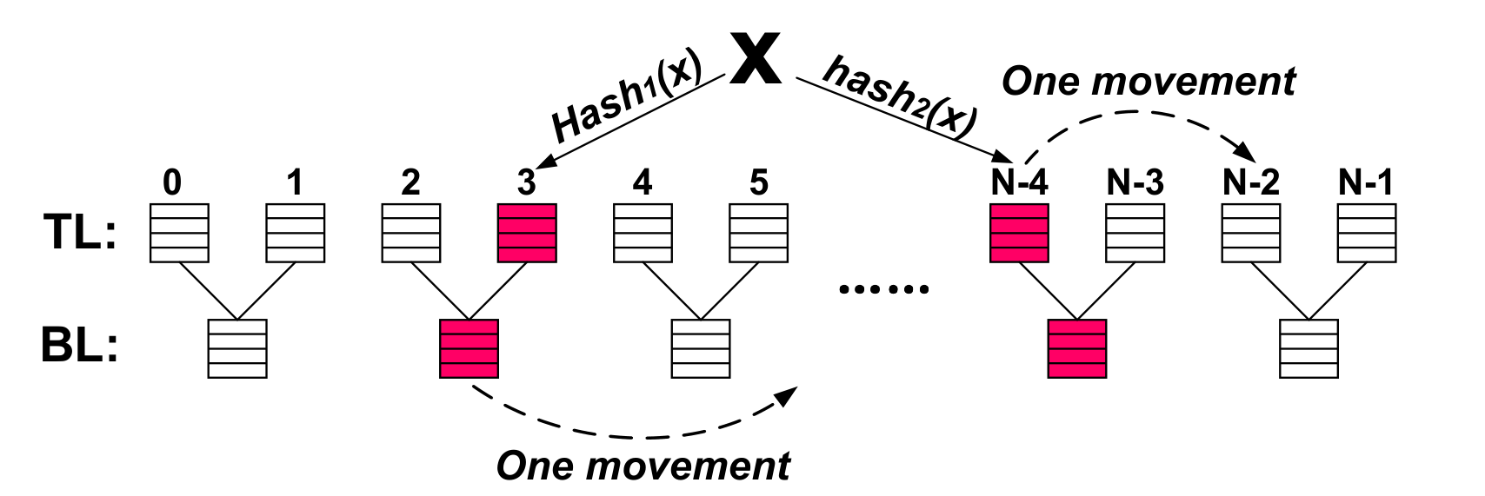
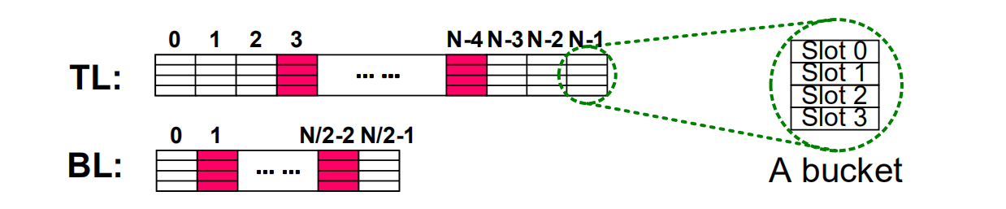
Level hashing
Level Hashing: A High-performance and Flexible-resizing Persistent Hashing Index Structure
设计原则：减少碰撞、均衡负载、减少写操作
实现：
每个地址多个槽位
设计两个hash函数
两层结构
最多一次移动的插入

Slide 27
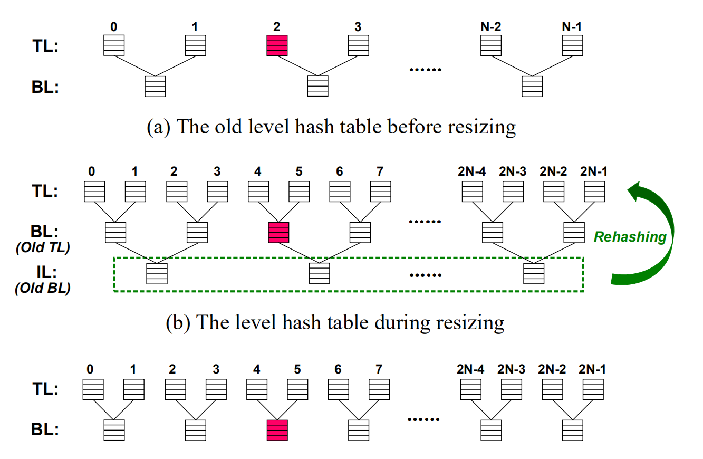
Level hashing
设计原则：减少resize的规模，保证崩溃一致性
实现：
1、两层桶设计
2、先插入后删除保证崩溃一致性

Slide 28
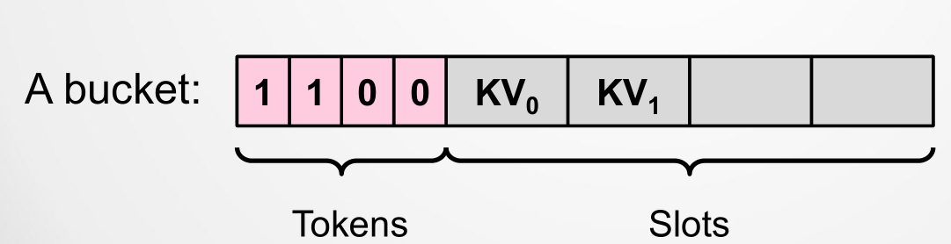
Level hashing
设计原则：减少resize的规模，保证崩溃一致性
实现：
1、两层桶设计
2、先插入后删除保证崩溃一致性

Slide 29
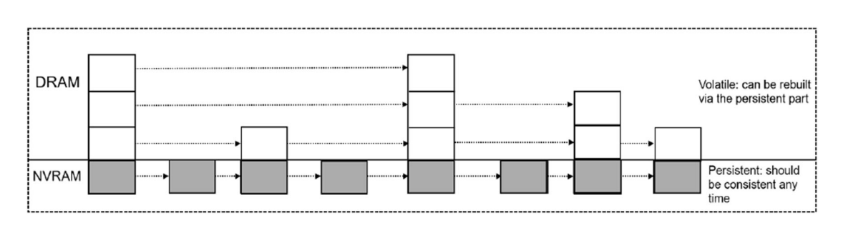
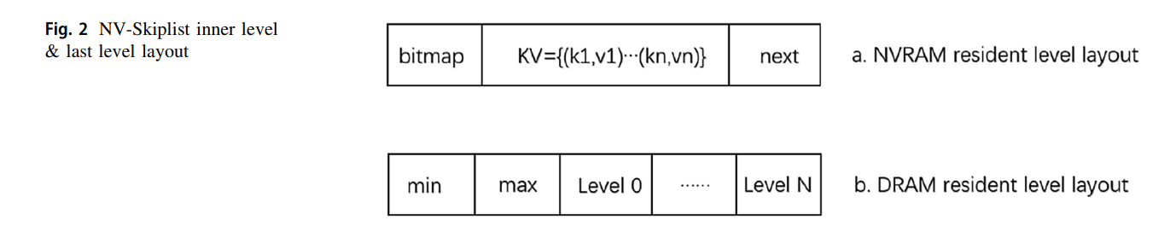
skipList
设计原则：减少写
实现：
1、部分持久化
2、节点放置多个键值对
Design and implementation of skiplist-based key-value store on nonvolatile memory

Slide 30
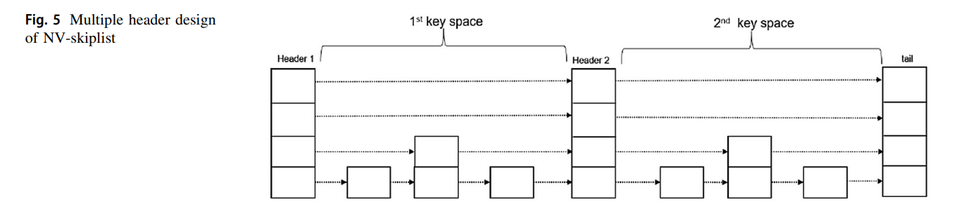
skipList
几点优化：
1、节点设置查询阈值，查询次数超过阈值自增高度
2、多head细范围划分
Notes:
）现有的skiplist使用随机数作为节点的高度，这种是不确定性设计，这种不适合上下文搜索（搜索的数据和插入的顺序关联，例如查找最近插入的数据，某数据查询过多），使用确定

Slide 31
03
总结

Slide 32
总结
磨损均衡
数据压缩和数据去重
耐久性：
一致性：原子更新
安全性：数据加密及加密后的优化

Slide 33
总结
1、LB+tree做到了完全对齐，因此也导致kv的大小收到了限制
2、WORT当前对Radix tree的优化主要是提升内存空间和缓存空间利用率，对Radix tree来说在什么样的应用场景内更具有性能优势是没有考虑到的。
3、level hash通过两个hash函数可以有比较好的空间利用率，但是每次扩容只能呈倍数增加
4、跳表的这些优化在DRAM上也可以做，同样也是没有考虑其具体场景

